Slide 1
O‘zbek tili
6-sinf
Mavzu: Kasblar (Kasb – hunar otlari, ularning yasalishi va qo‘llanishi)
O‘qituvchi:
To‘rayeva Munira
Samatovna

Slide 2
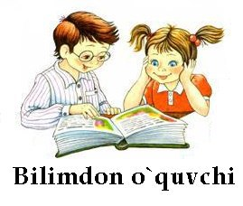
O‘tgan darsda berilgan topshiriqni tekshiramiz
1-topshiriq.
4 ta kasbga oid, 4 ta hunarga oid gaplar tuzing.
Kasbga oid gaplar
Hunarga oid gaplar
1. Haydovchilar yo‘da hushyor bo‘lishlari kerak.
1. Temirchilar o‘z ishlarini aytilgan muddatda yakunlashdi.
2. Sportchilarimiz bilan g‘ururlanamiz.
2. Biz zardo‘zlik hunari haqida suhbatlashdik.
3. Sotuvchi savdo-sotiq bilan mashg‘ul bo‘ldi.
3. Kashtachilik sirlarini o‘rganamiz.
4. Quruvchilar baland binolarni qurdilar.
4. Ganchkor ustalarning mehnatini tomosha qildik.

Slide 3
O‘tgan darsda berilgan topshiriqni tekshiramiz
2-topshiriq.
“Hunarmand” she`rini yod oling.
Qo‘lida cho‘tka, moyi,
Doim ochiq chiroyi.
Bo`yoqchi Turg‘un tog‘am,
Yetmish hunarda bekam.
Yana usta pazanda.
Qo‘shiqchi ham sozanda.
Uning yopgan shirmoyi,
To‘lin oyday chiroyi.
Tog‘am kabi serhunar,
Bo‘lsang hunardan unar
O‘zlari xo‘p o‘qigan,
Ertak, she`rlar to‘qigan.
U bo‘yagan rom, beshik,
Tunukali tom, eshik.
Devorga chizgan naqshi,
Qanday charaqlar yaxshi.
Bo‘yoqchi Turg‘un tog‘am
Yetmish hunarda bekam.
Obid Rasul

Slide 4
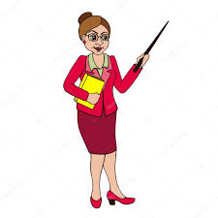
Tayanch so‘zlar
Aktyor, shoir, tikuvchi, bastakor, hunarmand, kashtachilik.

Slide 5
Eslatma
O‘zbek tilida
kasb – hunar otlari
-lik, -chilik qo‘shimchalari bilan hosil qilinadi.

Slide 6
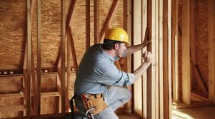
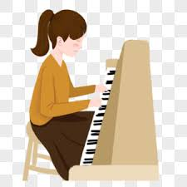
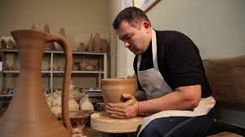
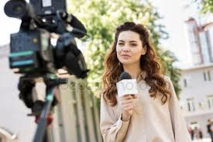
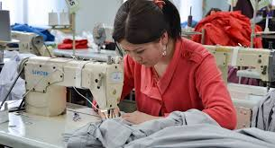
Rasmlarni kuzatamiz

Slide 7
Topshiriqni tekshiramiz
Rasmlarda quyidagi kasb egalari tasvirlangan.
Duradgor
Bastakor
Kulol
Quruvchi
Jurnalist
Tikuvchi

Slide 8
5- mashq.
Matnni o‘qing. Kasb-hunar otlarini ko‘chirib yozing.
Zardo‘zlik fabrikasida
Buxoro zardo‘zlik fabrikasi jahonga mashhur. Fabrikada so‘zanachilik, do‘ppichilik, kashtachilik bo‘limlari mavjud. Ularda asosan xotin-qizlar ishlaydilar. So‘zana, do‘ppi va kashtalarning yuzlab turlari bor. Biz darsdan keyin borib, so‘zanachilar, do‘ppido‘z va kashtachilarning ishlarini kuzatamiz. Menga ko‘proq so‘zanachilarning ishlari yoqadi. Sinfdoshim Madina esa zardo‘zlikka qiziqadi.

Slide 9
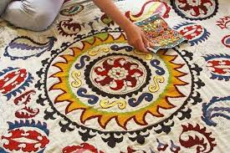
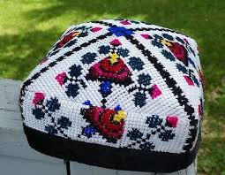
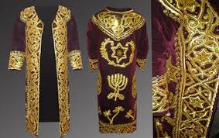
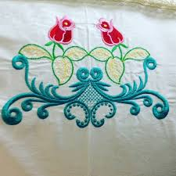
Topshiriqni tekshiramiz
Matndagi kasb-hunar otlari
So‘zanachilik
Do‘ppido‘zlik
Zardo‘zlik
Kashtachilik

Slide 10
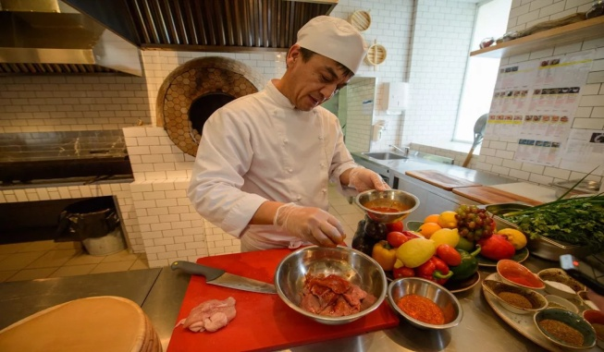
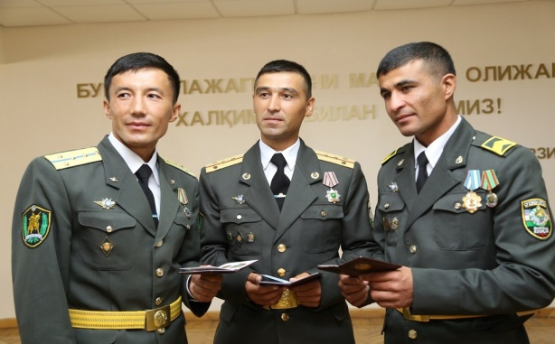
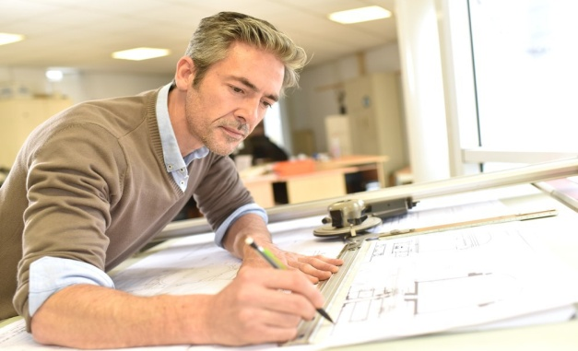
O`ylab top
Quyidagi kasb - hunar egalari qanday vazifani bajaradilar?
Ta`lim-tarbiya beradi
Mazali taomlar tayyorlaydi
Vatanni qo`riqlaydi
Binolar loyihasini tayyorlaydi

Slide 11
6-mashq.
Matnni o‘qing. Kasb-hunar otlarini aniqlab yasalishini tushuntiring.
Sinfdoshimiz Go‘zal “Eng yosh hunarmand” tanlovida g‘olib bo‘ldi. Go‘zal yoshligidan gilamdo‘zlik hunariga qiziqar edi. U opasi bilan mahallasidagi Zaynab opaga shogird tushgan. Mohir gilamdo‘z bo‘lish uchun naqqoshlik va kashtachilikni ham bilish kerak ekan. Shuning uchun Go‘zal maktabimizdagi kashtachilik to‘garagiga ham qatnashadi. Biz bu hunarmand sinfdoshimiz bilan faxrlanamiz.

Slide 12
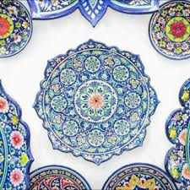
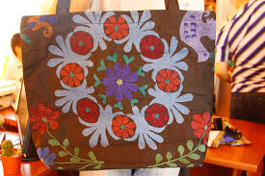
Topshiriqni tekshiramiz
Gilamdo‘z+lik
Naqqosh+lik
Kashta+chilik

Slide 13
4-mashq.
Berilgan so`zlarni bir-biriga bog‘lab, ilm va hunar haqida maqollar hosil qiling.
Aql
ko‘pga
Hunarli
tugar
Ilmni
kishi
ilm
mehnatsiz
Boylik
hunar
bo‘lmaydi
xor
bo‘lmas
ko‘kka
tugamas
yetkazar
yetkazar
egallab

Slide 14
Topshiriqni tekshiramiz
Boylik tugar, hunar tugamas.
Ilmni mehnatsiz egallab bo‘lmaydi.
Hunarli kishi xor bo‘lmas.
Aql ko‘pga yetkazar, ilm ko‘kka yetkazar.

Slide 15
Adabiy o‘qish
Hamma hunar sevimli
Hunarning yomoni yo‘q,
Biri biridan ulug‘.
O‘qitmasa ustozlar,
Yo bo‘lmasa oshpazlar.
Yo cho‘pon boqmasa qo‘y,
To‘qimasa to`quvchi.
Rol o‘ynamasa aktyor,
Qo‘shiq yozmasa shoir.
Biri bo‘lmasa agar,
Yo tikmasa tikuvchi.
Quruvchilar qurmasa,
Sportchi yugurmasa…
Davolamasa doktor,
Novvoylar non yopmasa.
Yo dehqon yer chopmasa,
Bastakor yozmasa kuy.
Kitob bitmasa noshir,
Kasblar ko‘p, xullas kalom.
Sanab bo‘lmas nomma-nom.
O‘ylang, hayot ne bo‘lar?!
Biri biriga eshdir,
Shu sabab ishlar “besh”dir.
Yigitga oz yetmishi,
Yuz hunarli - er kishi.
Yoshlik yugurib o‘tar,
kasb egallang, yosh do‘stlar!

Slide 16
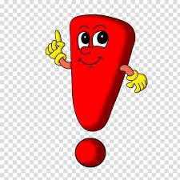
Topshiriq
She’rni o‘qing. Unda keltirilgan kasb-hunar otlarni aniqlang.
O‘qituvchi
Oshpaz
Doktor
Novvoy
Dehqon
Bastakor
Cho‘pon
To‘quvchi
Aktyor
Shoir
Qo‘shiqchi
Tikuvchi
Quruvchi
Sportchi

Slide 17
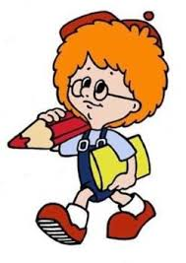
Lug‘at
Gilamdo‘zlik – ковроделие
Bastakor – композитор
Oshpaz – повар
Naqqoshlik - живописное дело

Slide 18
Uyga topshiriq
Kasb-hunar otlari ishtirok etgan kichik matn tuzing.

